Slide 1
Электронная коммерция
Презентацию подготовили: Киндаева Дарья, Иванова Мария, Барсегян Манан
группа э306
Москва, 2014

Slide 2
Что же такое электронная коммерция?
Электронная коммерция – это процесс удаленного приобретения товаров и услуг как физических, так и нефизических, при помощи телекоммуникационных сетей, прежде всего сети Интернет.

Slide 3
Нефизические товары
Услуги сотовой связи
Телекоммуни-кационные услуги
Цифровой контент
Билеты и гостиницы
Оплата услуг и штрафов

Slide 4
Покупка и оплата физических товаров
Интернет-магазины
Каталожная торговля
Сетевой маркетинг

Slide 5
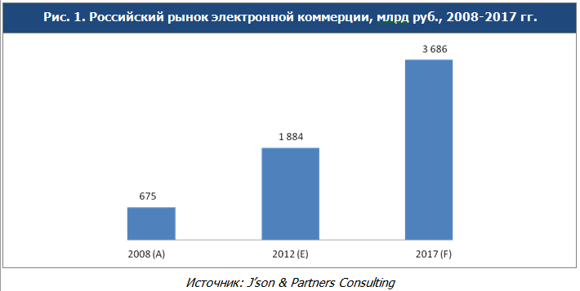

Slide 6
Основные тенденции и тренды на российском рынке электронной коммерции
Развитие онлайн-кредитования;
Развитие многоканальности и взаимного проникновения онлайна и оффлайна;
Активное использование электронных платежных систем, прежде всего дистанционных банковских и небанковских терминалов;
Рост интернет-магазинов на рынке физических товаров по сравнению с MLM- и каталожной торговлей;
Экстенсивное развитие за счет регионов;
Увеличение спроса на товары в зарубежных интернет-магазинах
Источник: J’son & Partners

Slide 7










Самые популярные зарубежные интернет-магазины в России
По данным Data Insight

Slide 8
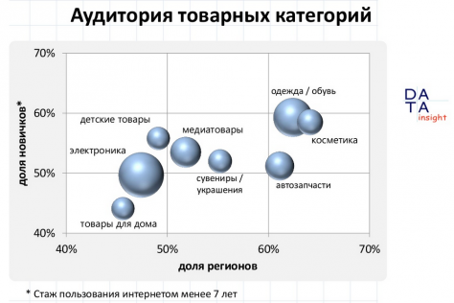
По данным Data Insight

Slide 9
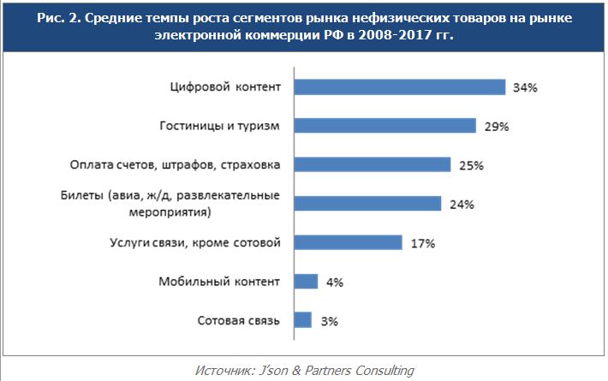

Slide 10
Результаты опроса:
64% онлайн-покупателей России – женщины от 18 до 39 лет со средним доходом на домохозяйство выше 30 тысяч рублей.
Основными причинами для покупок в интернете пользователи считают низкие цены (47%), экономию времени (36%), удобство (33%).
48% пользователей совершили свою первую покупку в интернете в течение последних двух лет. Кроме того, 63% интернет-пользователей покупали что-либо в интернете за последние 12 месяцев (против 85% в США).
Средняя продолжительность «опыта» покупок в интернете в России – 3 года (против 8 лет в США).
54% тех, кто не совершал покупки в интернете за последние 12 месяцев, заявили о необходимости увидеть и потрогать товар перед приобретением (против 38% в США).
По данным Morgan Stanley

Slide 11

По данным inFOLIO Research Group

Slide 12
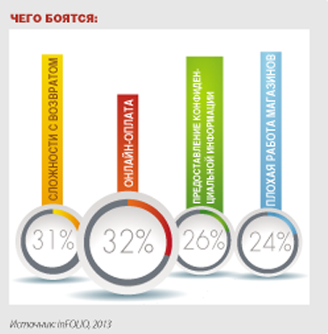
По данным inFOLIO Research Group

Slide 13
Направления развития
рост проникновения высокоскоростного доступа в интернет и все более широкое распространение банковских карт.
растущая популярность мобильных устройств: для их владельцев создаются разнообразные приложения, которые предоставляют удобный доступ к электронным магазинам.
предоставление платежных сервисов, продажа товаров в кредит.

Slide 14
Демонстрируя ежегодный рост, рынок электронной коммерции в России уверенно закрепился в статусе одного из самых перспективных и быстрорастущих рынков такого типа в мире. И, тем не менее, портрет покупателя в Рунете серьезно отличается от аналогичного покупателя за рубежом

Slide 15
«При наличии 140-миллионного, хорошо образованного населения, большого количества людей, разбирающихся в технике, Россия – это страна, готовая занять свое место в глобальной экономике e-commerce. Качественные продукты, хорошее присутствие в сети, конкурентоспособные цены, хороший перевод сайта и гибкий набор возможных способов оплаты и доставки – вот, что нужно, для того, чтобы стать лидером на одном из самых сильных развивающихся рынков в мир»
Жюли-Лин Тикекар

Slide 16
Интересные факты:
Медицинская документация в электронном виде
Бумажные паспорта планируют вывести из оборота к 2030 году. Сменить их должны электронные документы
Граждане РФ получили возможность регистрировать транспортные средства в ГИБДД МВД РФ, используя единый портал государственных услуг www.gosuslugi.ru
В 60 школах столицы в ближайшее время начнется эксперимент по использованию электронных учебников.
На основании статей из журнала «Эксперт»

Slide 17
Спасибо за внимание!

